Slide 1

第
二章
理财与投资基础
课外作业

Slide 2
课外作业 货币时间价值案例分析
2013年1月，王语嫣和萧峰合伙投资一套房产，王语嫣投入20万元，作为首付款；2013年到2018年12月这六年来，房子一直由萧峰居住，并每月支付按揭贷款2500元。2019年1月份该房转让，转让净价为127万元。设定两人持有房产时间为6年、72个月。
问题：你认为房屋转让收入127万元应该如何在王语嫣和萧峰之间分配？请设计出一个分配方案来。如果萧峰支付的2500元中有1500元是房租，真正投资款只有1000元，则房款又应如何分配？
提示：先按72个月计算利率，再分别计算两人投资的终值，并以其为权重进行分配。

Slide 3
第
三章
储蓄理财与投资
课外作业

Slide 4
课外作业：储蓄理财案例分析
王女士是一家公司的主管，每个月有不菲的奖金收入。因为儿子快要上大学了，所以她打算近几年内准备好一笔学费。阶梯式存款方式目前她家里有10万元的闲置资金，她预期是将1万元留作家庭备用支出，剩下的9万元分成3份。用3万元开设一个1年到期的存单，用3万元开设一个2年到期的存单，再用剩下的3万元开设一个3年到期的存单。1年后，将到期的3万元加利息再存3年期，2年期到期的也转存到3年期，以此类推。

Slide 5
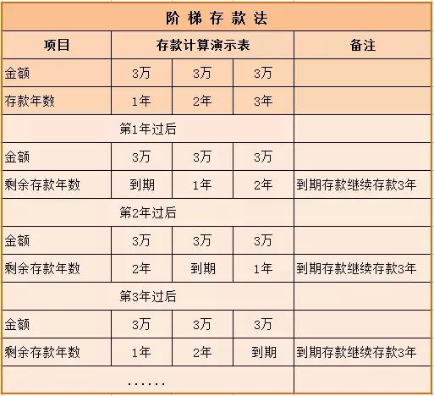
课外作业：案例分析

Slide 6
课外作业：案例分析
当前定期存款利率：一年期1.5%；二年期2.1%；三年期2.75%。
目前银行利息是按单利计息，假设王女士上述存款到期后会通知银行连本带息转入下一个存期，即相当于是复利。
要求：
1.计算王女士三年的本息和总额；
2.计算王女士六年的本息和总额；
3.说一说这样储蓄的好处是什么？

